Slide 1


Slide 2

RETO
Generar un cambio en la percepción de los jóvenes colombianos sobre cómo asumen su relación con la información e impulsar su interés por suscribirse a una fuente de noticias confiable.

Slide 3

RACIONAL
Estar enterado o mantenerse informado no es diferente para esta generación que creció con el desarrollo de la era digital y que se acostumbró a lo virtual, olvidando el placer de lo físico, de lo real.

Slide 4

IDEA CREATIVA
Los abuelos adelantarán su herencia y entregarán a sus nietos, su más preciado legado.
Su historia, su conocimiento, su opinión: SU SUSCRIPCIÓN A EL TIEMPO
Para que se interesen por leer y sientan el encanto especial que no tienen las redes sociales o el internet, rescatando esos valores que para muchos fueron importantes y que hoy más que nunca toman relevancia.

Slide 5
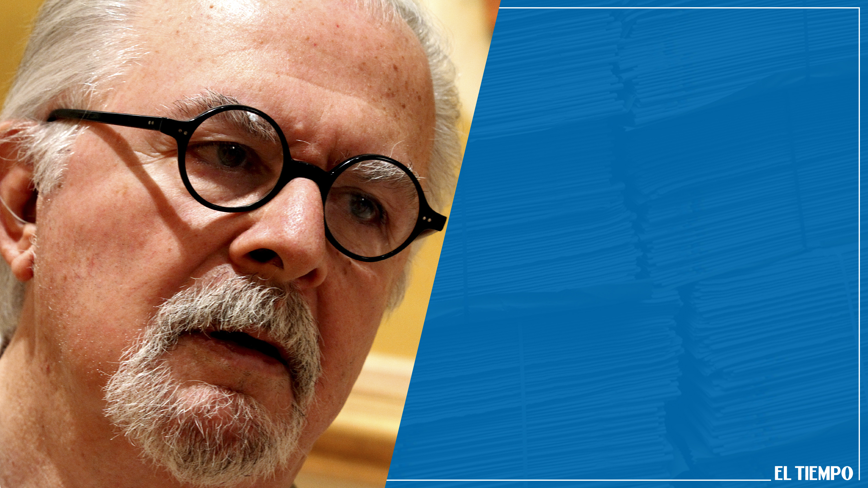
LA EJECUCIÓN
Fernando Botero, uno de los colombianos más influyentes de los últimos tiempos, anunciará que entregará a sus nietos, su más importante herencia por adelantado para poder disfrutar con ellos de su legado.

Slide 6

LA EJECUCIÓN
La iniciativa atraerá a la prensa a través de medios propios y ganados, en donde Fernando Botero liderará la iniciativa a la que más abuelos se unirán para compartir con sus nietos, sus preciadas herencias.

Slide 7
LA EJECUCIÓN
Con una edición especial de El Tiempo, los abuelos recibirán una invitación personalizada para el momento de revelación, el momento en que sus nietos reciban su herencia.

Slide 8

LA EJECUCIÓN
En el evento, Fernando Botero presidirá la ceremonia a la que asistirán periodistas, abuelos y nietos invitados, allí les revelará su mensaje:
“La mejor herencia que mi generación puede dejar a la suya, es mantenerse informados todo el tiempo con El Tiempo”

Slide 9


